Slide 1
1. (간단한) 팀원 소개
콘텐츠 IT 학과 김성호
콘텐츠 IT 학과 지성은

Slide 2
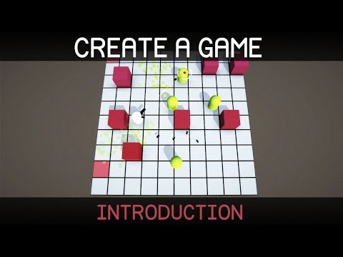
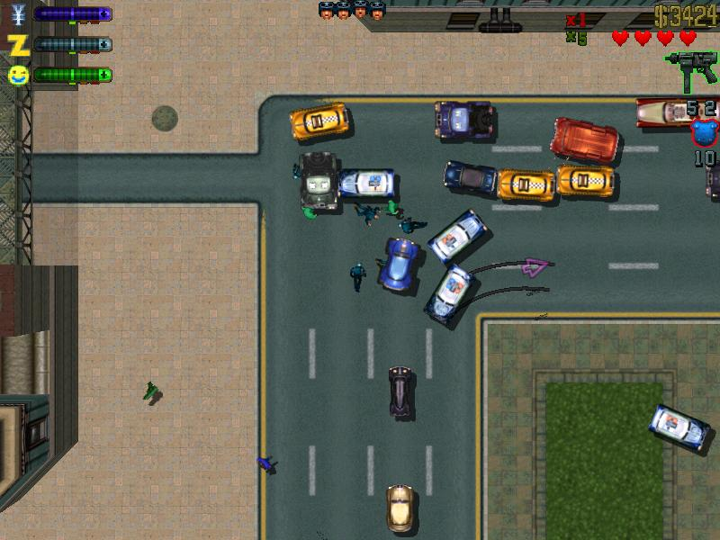
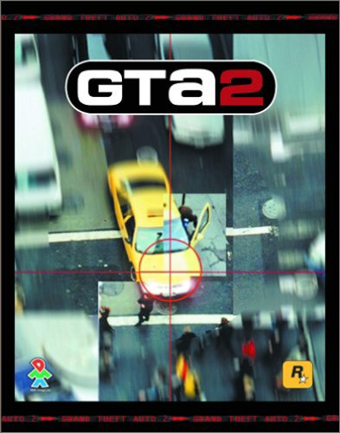
2. 구현할 주제 소개
-탑 다운 뷰 형식의 슈팅게임

Slide 3

3. 탑 다운 뷰 게임 예시

Slide 4
3. 구현할 때 어려울 것 같은 점
공격이나 피격효과
Player의 움직임
적(표적)의 움직임
체력이나 탄약 등의 UI
무기의 구현
장전 모션이나 무기 별 모션 수류탄이나 총의 다른 모션
ex)피 뿜뿜 , 폭발 , 총구의 화염
무기 별 탄약 및 재장전
공격하는 움직임이나 이동 및 움직임
자연스러운 이동 모션 및 공격 움직임

